Slide 1
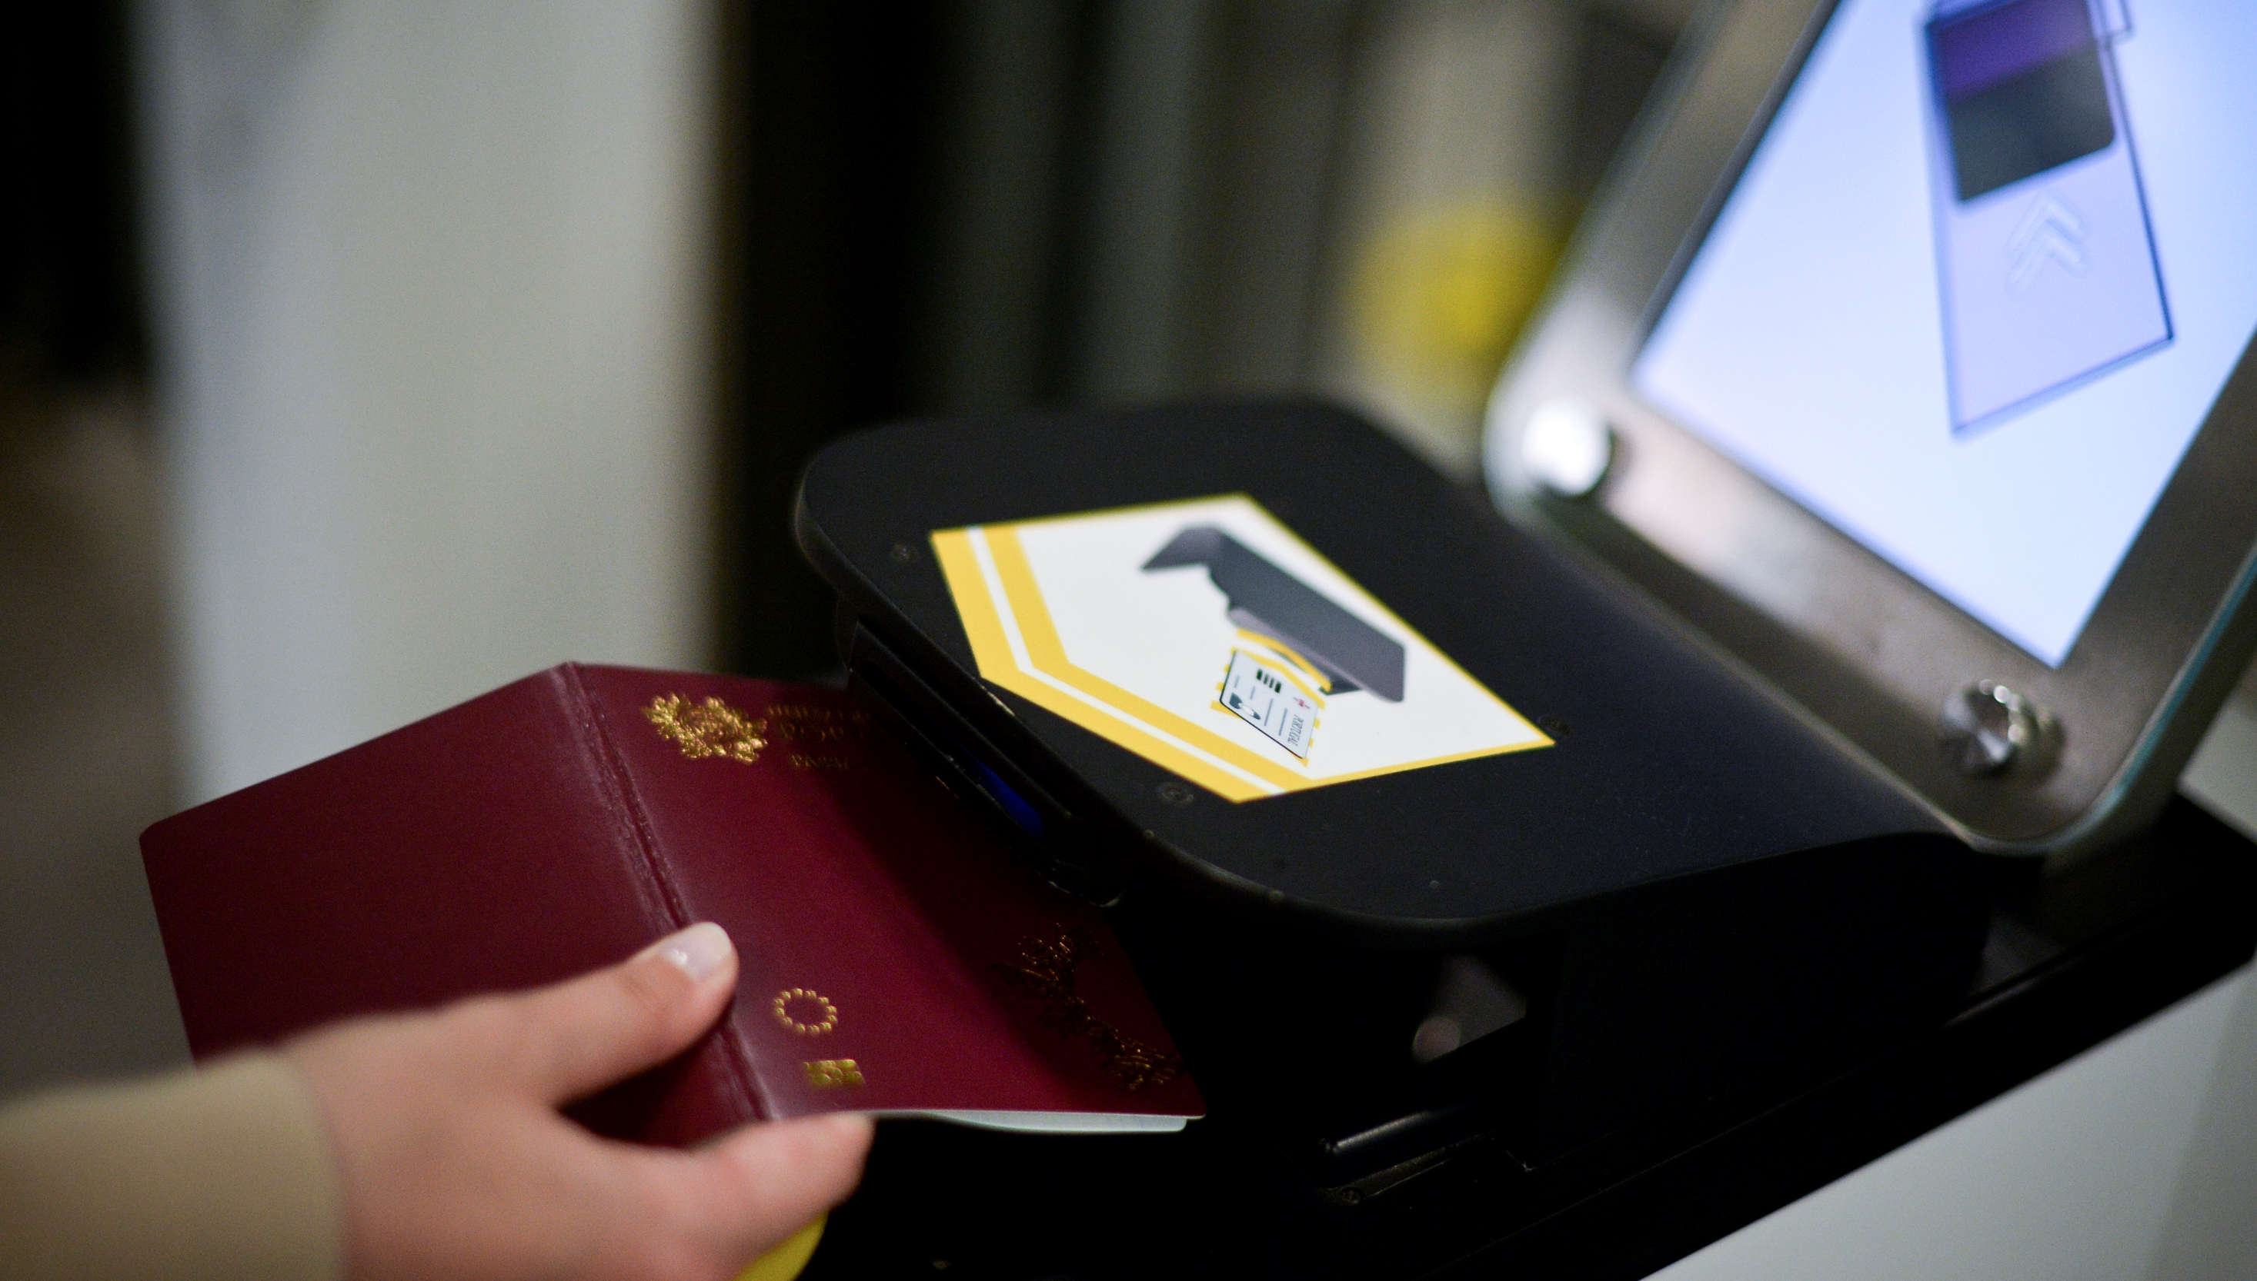


A szabadság, biztonság
és jogérvényesülés garantálása
A SCHENGENI INFORMÁCIÓS RENDSZER

Slide 2

A Schengeni Információs Rendszer (SIS)
A Schengeni Információs Rendszer (SIS) egy informatikai rendszer – célja a szabadság,
a biztonság és a jogérvényesülés garantálása a schengeni térségben
A SIS támogatja a nemzeti hatóságok közötti operatív együttműködést és információcserét
A rendszer lehetővé teszi az illetékes nemzeti hatóságok számára a körözött személyekre vagy keresett tárgyakra vonatkozó figyelmeztető jelzések ellenőrzését
A korszerűsített SIS új elemeket is tartalmaz

Slide 3

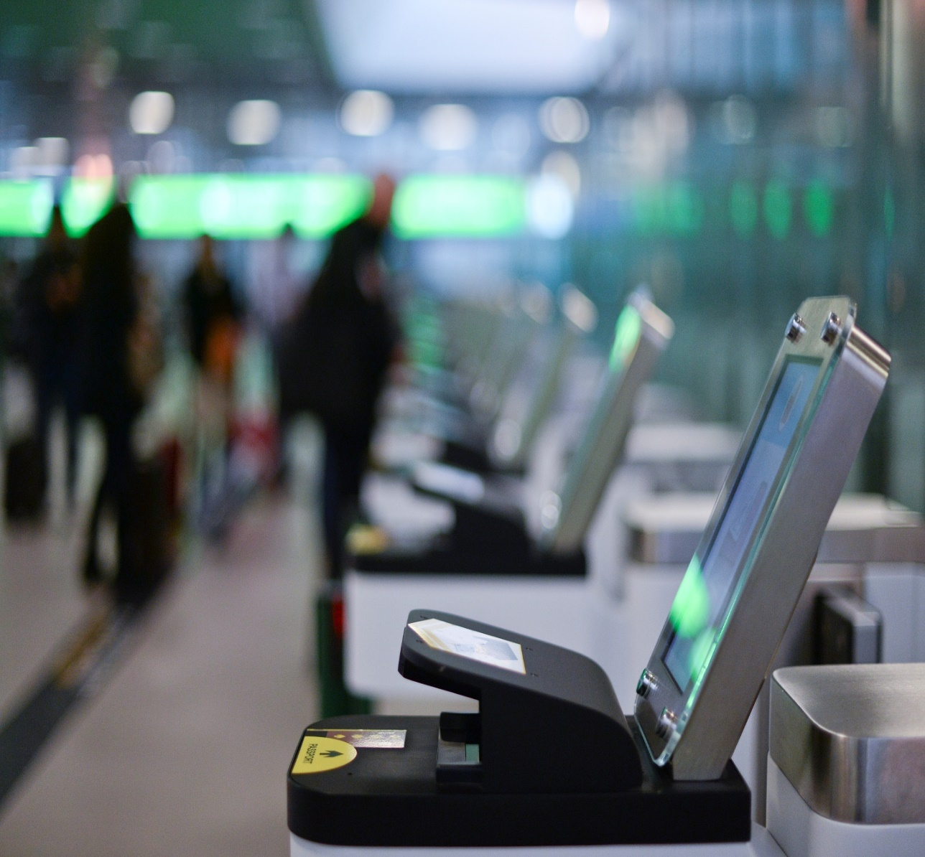
Melyek a SIS használatának előnyei?
Hatékonyabb együttműködés
A legkiszolgáltatottabb helyzetben lévők védelme
Az irreguláris migráció megfékezése
A bűnözés elleni küzdelem
A külső határellenőrzés megerősítése
A személyhez fűződő jogok védelme

Slide 4

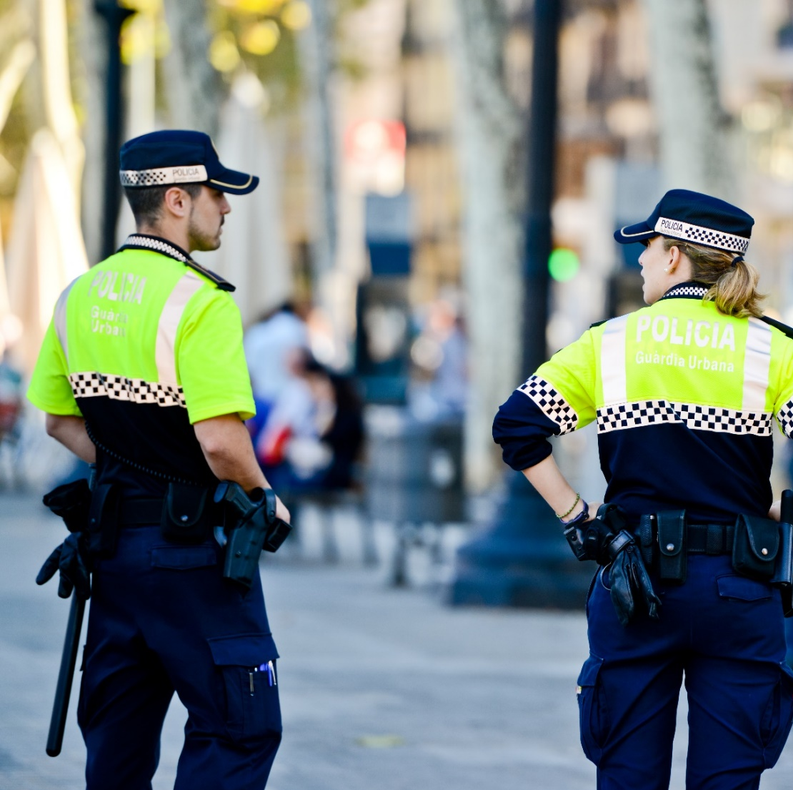
Hatékonyabb együttműködés
A személyekre és tárgyakra vonatkozó figyelmeztető jelzések további típusainak bevezetése és a szükséges konkrét intézkedések végrehajtása
Hozzáférés biztosítása a SIS-adatokhoz a Frontex-csapatok, valamint több illetékes nemzeti hatóság számára
Információcsere az Europol és a tagállamok között a terrorista bűncselekményekre vonatkozó figyelmeztető jelzésekről
A kiegészítő információk cseréjének hatékonyabbá tétele – a kijelölt nemzeti kapcsolattartó pontokon, a SIRENE-irodákon keresztül

Slide 5

Hogyan működik ez a gyakorlatban?
Állítólagos nemi erőszak gyanúsítottjának letartóztatása
a SIS-nek köszönhetően
Írország 2021 márciusában kezdte meg a SIS használatát.
2021. május 14-én az ír hatóságok letartóztatásra vonatkozó SIS figyelmeztető jelzést adtak ki egy körözött személy ellen, aki 2019-ben Munsterben állítólagosan nemi erőszakot követett el egy fiatallal szemben.
A hatóságok feltételezése szerint az illető továbbra is kapcsolatot tart serdülőkkel és kiskorúakkal különböző sporttáborokban.
Az olasz hatóságok 2021. május 27-én – mindössze 13 nappal az ír hatóságok által kiadott SIS figyelmeztető jelzést követően – megtalálták és letartóztatták a körözött személyt.

Slide 6


A legkiszolgáltatottabb helyzetben lévők védelme
A jogellenes elvitel veszélyének kitett gyermekekre és a veszélyeztetett kiszolgáltatott személyekre vonatkozó új figyelmeztető jelzések támogatják az illetékes hatóságokat a következőkben:
  a gyermekek jogellenes elvitelének megakadályozása
  a gyermekek és más kiszolgáltatott személyek jogellenes külföldre vitelének megakadályozása saját védelmük céljából
Ezek a figyelmeztető jelzések kiegészítik az eltűnt személyekre vonatkozó figyelmeztető jelzéseket.
Az eltűnt személyek azonosításához ujjnyomatvételt vagy DNS-mintát is alkalmaznak.

Slide 7
Hogyan működik ez a gyakorlatban?
Egy gyermek jogellenes külföldre vitelének megakadályozása a SIS segítségével
Egy tagállami nevelőintézet bejelentette, hogy egy 16 éves gyermek ismeretlen helyre távozott az intézetből, és nem lehet kapcsolatba lépni vele.
A gyermek azt követően került a nevelőintézetbe, hogy a bíróság elrendelte a védelmét gyakori bántalmazással és a gyermek származási helye szerinti harmadik országba történő elvitelével, valamint házasságra kényszerítésével szemben.
A gyermek rokonai a gyermeket – egy másik tagállam repülőterét használva – jogellenesen a származási helye szerinti harmadik országba juttatták.
Az ügyben vizsgálatot folytató tagállam azonnal SIS figyelmeztető jelzést vitt be a rendszerbe, és riasztást küldött az érintett tagállam hatóságainak.
E hatóságok azonosították a gyermeket a repülőtéren, amikor onnan egy rokona kíséretében távozni készült. A gyermeket azonnal védelem alá helyezték, és végül a figyelmeztető jelzést kiadó tagállam hatóságaira bízták.

Slide 8


Az irreguláris migráció megfékezése
A kiutasítási határozatokra vonatkozó új figyelmeztető jelzés
és a harmadik országbeli állampolgárok hatékonyabb
azonosítását segítő továbbfejlesztett eszközök
a figyelmeztető jelzésekre is figyelemmel segítik majd
az irreguláris migráció kezelését
A rendszer ujjnyomatok használatával lehetővé teszi
a keresést és annak ellenőrzését, hogy harmadik országbeli
állampolgárok SIS figyelmeztető jelzés hatálya alá
tartoznak-e
Új adatok a hamisított okmányokra (pl. úti okmányokra és vízumbélyegekre) vonatkozóan

Slide 9
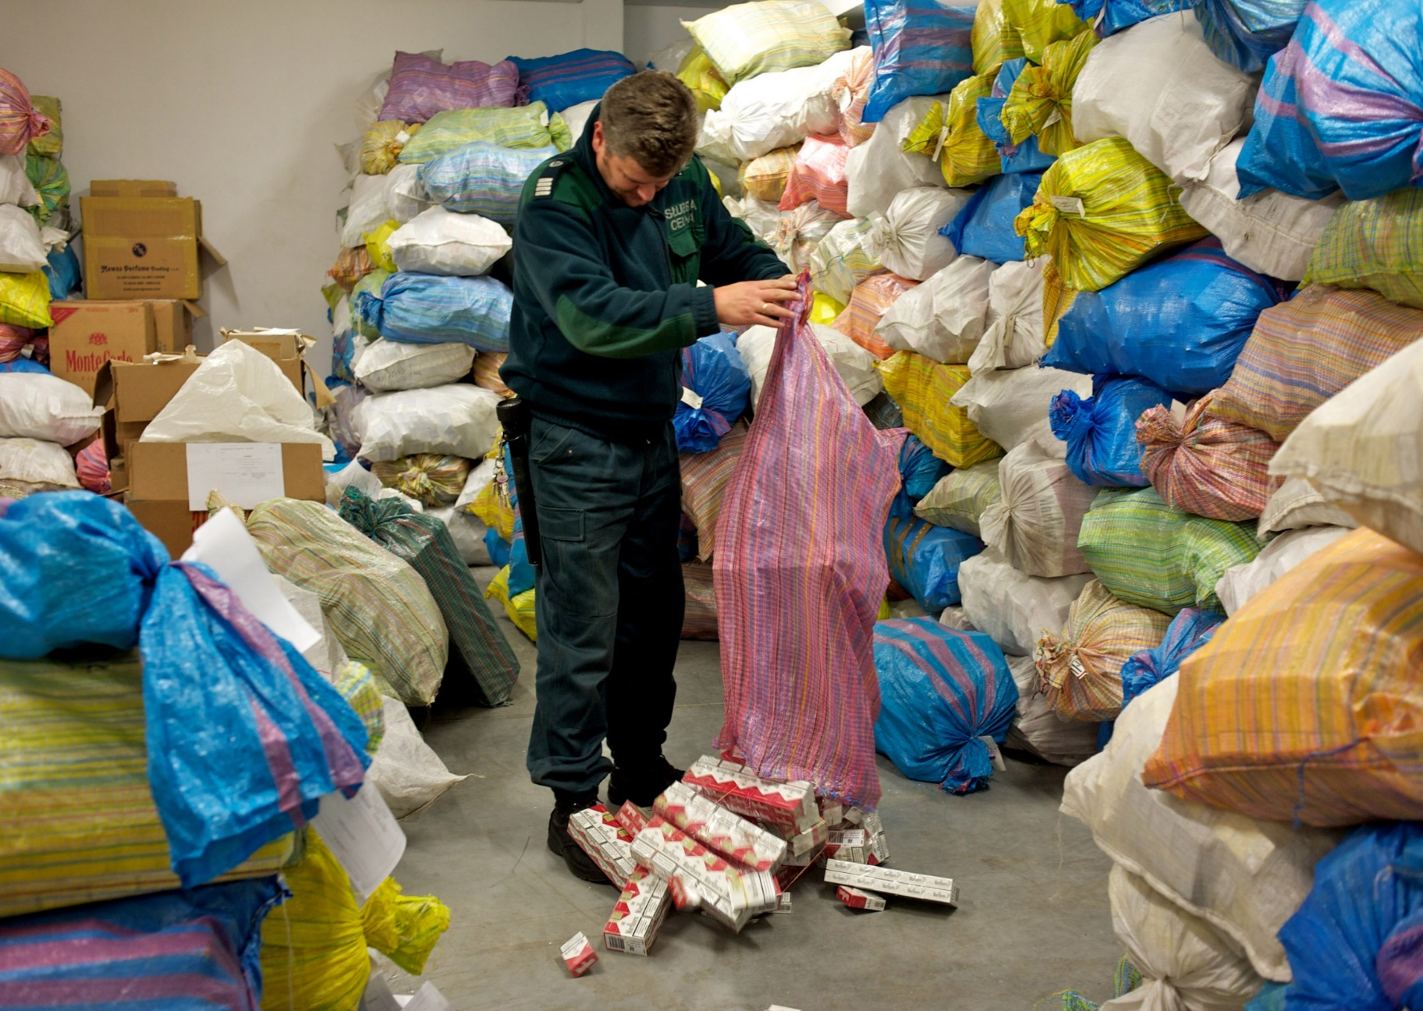

A bűnözés elleni küzdelem
A tagállami hatóságok a SIS-t használják az alábbiak céljából
  Terrorista bűncselekmények vagy súlyos bűncselekmények miatt körözött személyek büntetőeljárás alá vonása vagy elítélése céljából történő letartóztatása
  A súlyos bűncselekményekben részt vevő személyek és a súlyos bűncselekményekhez kapcsolódó bizonyos típusú tárgyak ellenőrzése
  Az eltűnt személyek felkutatása és védelme, a veszélyeztetett kiszolgáltatott személyek külföldre utaztatással vagy külföldre vitellel szembeni védelme, vagy a bírósági eljárások segítése céljából keresett tanúk, vádlottak vagy sértettek felkutatása
  A bűnözők azonosítása a súlyos bűncselekmények helyszíneiről származó ujjnyomatok alapján
  Lefoglalandó vagy büntetőeljárásban bizonyítékként felhasználandó tárgyak felkutatása

Slide 10
Hogyan működik ez a gyakorlatban?
Súlyos szervezett bűnözés elkövetőjének felkutatása és letartóztatása a SIS segítségével
Olaszország keresett egy személyt, aki bűnszervezet tagjaként 2014 márciusa és 2019 júniusa között prostitúcióra való felbujtás és bűnsegély terén tevékenykedett, mely kiskorúak kizsákmányolására is kiterjedt.
Az érintett személyt 2020-ban közúti ellenőrzés során igazoltatták Írországban, de akkor még az ottani hatóságoknak nem volt tudomásuk arról, hogy Olaszországban ilyen súlyos bűncselekmények miatt körözik.
2021. június 29-én Olaszország SIS figyelmeztető jelzést adott ki, és a körözött személyt még aznap letartóztatták Írországban.

Slide 11

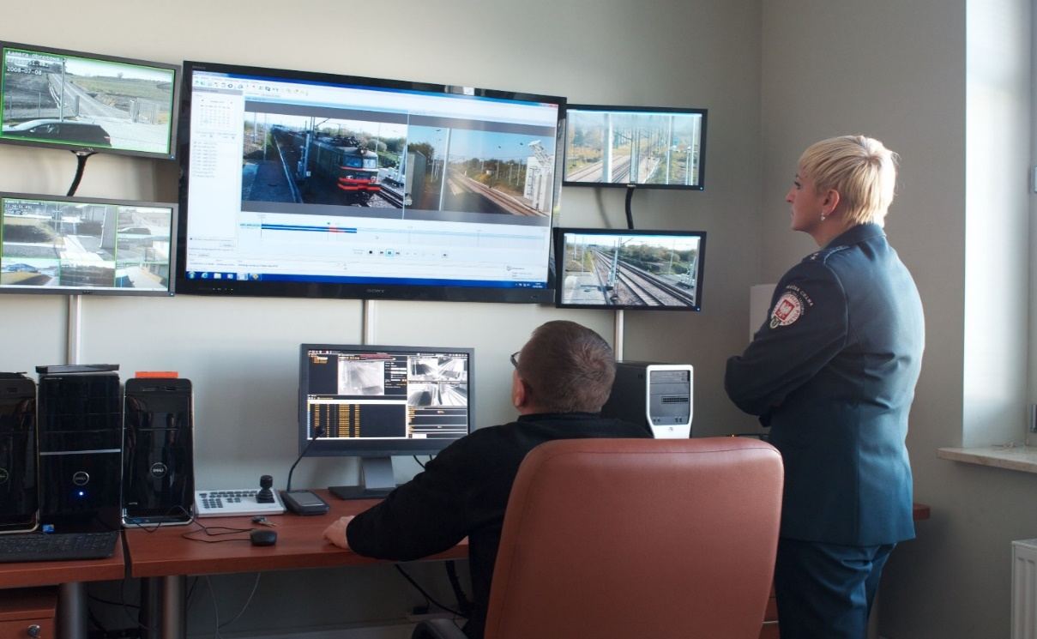
A külső határellenőrzés megerősítése
A Schengeni Információs Rendszer más funkciói segítségével
a határőrök gyorsabban felismerik a beutazási és tartózkodási tilalmat elrendelő figyelmeztető jelzés hatálya alá tartozó vagy biztonsági kockázatot jelentő harmadik országbeli állampolgárokat, és kiszűrik az esetleges hamisított okmányokat
a hatóságok hozzá tudják rendelni a körözött vagy bűncselekmény elkövetésével gyanúsított uniós állampolgárokra vonatkozó figyelmeztető jelzéseket az adott személyhez

Slide 12
Hogyan működik ez a gyakorlatban?
Rablás miatt körözött személy letartóztatása a SIS segítségével
Egy személyazonosító okmányokkal nem rendelkező személy migránsokkal együtt érkezett Lampedusába.
Miután a hatóságok ellenőrizték a SIS-ben a személy adatait az ujjnyomatai alapján (az ún. SIS–AFIS funkció használatával), megállapították, hogy az illetékes német igazságügyi hatóságok rablás miatt európai elfogatóparancsot bocsátottak ki az érintett személlyel szemben, de más néven.
A szökésben lévő személyt letartóztatták, hogy átadják az illetékes német igazságügyi hatóságoknak.

Slide 13


A személyhez fűződő jogok védelme
A rendszerben tárolt személyes adatokhoz való hozzáféréshez, azok helyesbítéséhez vagy törléséhez való jog
A kiutasításra vonatkozó figyelmeztető jelzésről vagy a beutazás és tartózkodás megtagadására vonatkozó figyelmeztető jelzésről való tájékoztatáshoz való jog
Az illetékes hatóságok előtt (beleértve a bíróságokat is) az adatokhoz való hozzáférés, azok helyesbítése vagy törlése, illetve a valamely tagállamban jogellenesen feldolgozott adatokból eredő károk megtérítése céljából folytatott jogi eljárás
Útmutató a hozzáférési jog gyakorlásához

Slide 14






Kövessen bennünket
@EU_Commission
@EUHomeAffairs
ec.europa.eu/
@EuropeanCommission
EUTube
Belügyi Főigazgatóság
Európai Bizottság
europa.eu/
@EuropeanCommission

Slide 15
Köszönjük!

